Slide 1

Predaj z dvora a agroturistika na Slovensku
Horná Maríková 18.11.2025

Slide 2
Legislatíva EÚ
Nariadenie Európskeho parlamentu a rady (ES) č. 852/2004 o hygiene potravín
Nariadenie Európskeho parlamentu a rady (ES) č. 853/2004, ktorým sa ustanovujú osobitné hygienické predpisy pre potraviny živočíšneho pôvodu

Slide 3
Rakúsky model
Definícia – priamy predaj vlastnej produkcie a výrobkov
Rozsah – oveľa širší, je možné vyrábať a uvádzať na trh v celej krajine
Internetový a zásielkový predaj – povolený
Spracované výrobky – povolené
Ryby, divina, vajcia – bez limitu
Výrobky z vajec – povolené
Surové mlieko – možno predávať aj gastru
Med – bez limitu
Prvotné a spracované produkty rastlinného pôvodu – bez limitu
Registrácia – ktokoľvek zaregistrovaný ako poľnohospodár má automatické oprávnenie na priamy predaj, ktorého súčasťou je overenie splnenia hygienických štandardov.
Dostupnosť informácií – informácie ľahko dostupné, čitateľsky prehľadné a zrozumiteľne podané.
Kompetencie – pod jednou strechou
Limit – 100 tisíc eur tržba z predaja za rok bez dotácií

Slide 4
Predaj z dvora / hydina
Bez nutnosti schválenej porážky
Nutná teplá voda, čisté priestory pri manipulácii s mäsom, zariadenie na dezinfekciu nástrojov, povinnosť likvidácie VŽP
Krajina | kusov za rok | kusov za týždeň | porcovanie
Česko | 2 000 | 35 | nie
Slovensko | 10 000 | - | nie
Nemecko | 10 000 | - | áno
Poľsko | 10 000 | 200 | -
Francúzsko | 25 000 | 500 | áno

Slide 5
Predaj z dvora / hydina
Francúzsko:
Hydinu a zajace môže zabíjať prevádzkovateľ, jeho manžel/manželka alebo partner, s ktorým je spojený občiansko-právnym paktom solidarity, príbuzný alebo príbuzný do 3. stupňa včetne alebo niektorý z jeho zamestnancov.
Zmluvná práca je zakázaná.
Porazené zvieratá musia byť omráčené, vykrvené, ošklbané, porazené a vykuchané zcela alebo z časti a okamžite chladené za podmienok a s výhradou výnimiek stanovených vyhláškou ministra poľnohospodárstva.
Prefekt môže roľníkom povoliť, aby sa od tejto povinnosti odchýlili u tradičných produktoch, ktoré sú uvedené na zozname vypracovanom ministrom poľnohospodárstva .

Slide 6
Predaj z dvora / hydina
Francúzsko:
Jatočne upravené telá hydiny a zajacov porazené za podmienok stanovených v tomto článku môžu byť porcované alebo spracované v poľnohospodárskom podniku za podmienok stanovených vyhláškou ministra poľnohospodárstva. Mrazenie a hlboké zmrazenie je zakázané, s výnimkou produktov konzumovaných v hostinci farmára.

Slide 7
Legislatíva SR
Nariadenie vlády SR č. 359/2011
mäso a mäsové výrobky
Nariadenie vlády SR 360/2011
ryby, mlieko, vajcia, med, rastliny, spracované rastliny, mliečne výrobky

Slide 8
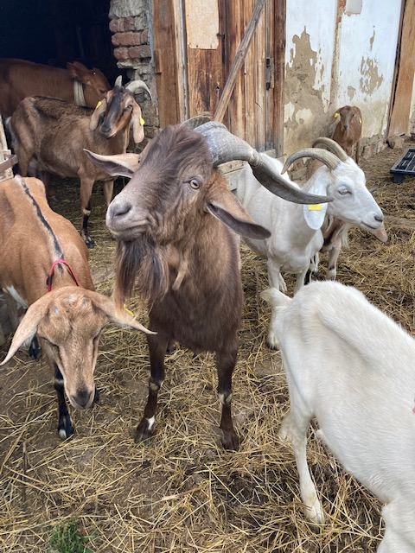
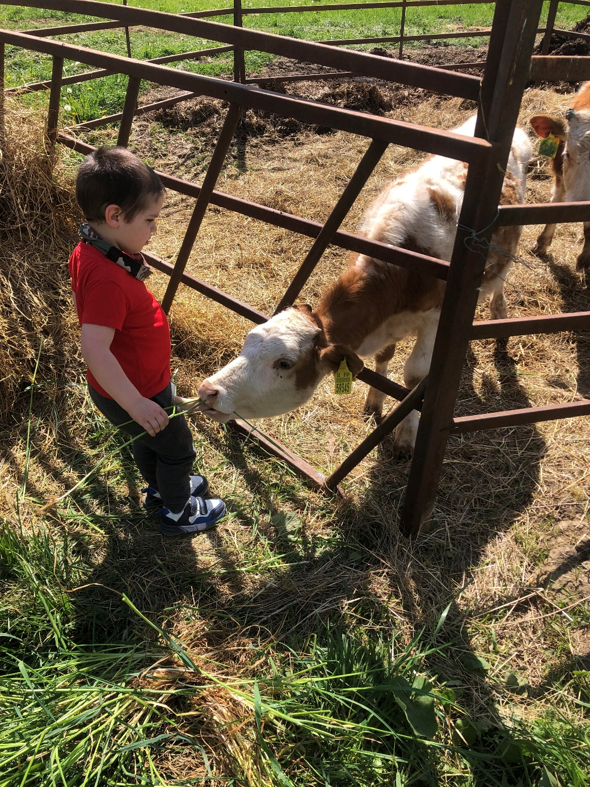
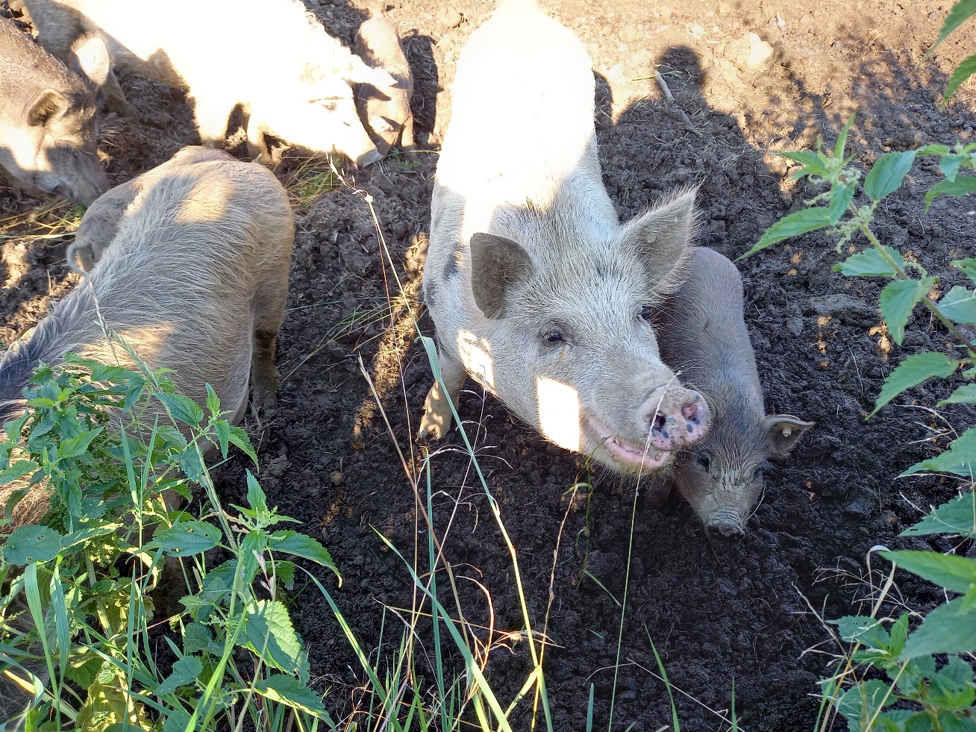
NV 359/2011

Slide 9
NV 359/2011
§ 2
bitúnok, ktorý zabíja najviac
30 dobytčích jednotiek za týždeň
b) rozrábkareň, ktorá vyrába najviac
5 t vykosteného mäsa týždenne alebo zodpovedajúce množstvo mäsa s kosťou

Slide 10
NV 359/2011
§ 4 a) bitúnok – nemusí mať
1. čakacie ohrady, ak sú zvieratá po presunutí na bitúnok z chovu vzdialeného najviac 50 km od bitúnku privedené priamo do priestoru na zabíjanie,
2. samostatné uzamykateľné zariadenia pre choré alebo podozrivé zvieratá,
3. samostatnú miestnosť alebo priestor na zabíjanie a jatočné opracovanie jednotlivých druhov zvierat, ak sa tieto činnosti vykonávajú časovo oddelene,
4. samostatnú miestnosť na vyprázdňovanie a čistenie žalúdkov a čriev, ak sa tieto operácie vykonávajú časovo oddelene od ostatných operácií tak, aby sa zabránilo kontaminácii mäsa,
5. samostatné linky na zabíjanie a jatočné opracovanie jednotlivých druhov zvierat, ak sa tieto operácie vykonávajú časovo oddelene,
6. samostatné miesto s vhodným zariadením na čistenie, umývanie a dezinfekciu prostriedkov na dopravu zvierat, ak sú zvieratá prepravované na bitúnok priamo z chovu chovateľom alebo prepravcom, ktorý má k dispozícii zariadenie zodpovedajúce hygienickým požiadavkám,
7. šatne s hygienickou slučkou, ak je v budove bitúnku mimo prevádzkových priestorov dostatočný počet skriniek na osobný a pracovný odev, ktoré sú usporiadané tak, že sa chránia čisté časti budovy pred kontamináciou; záchody sa nesmú otvárať priamo do pracovných miestností,

Slide 11
NV 359/2011
§ 4 b)rozrábkareň – nemusí mať
1. samostatné zariadenia na vykonávanie rozrábania rôznych druhov mäsa, ak sa tieto operácie s mäsom rozdielnych druhov vykonávajú časovo oddelene,
2. samostatné miestnosti na oddelené skladovanie mäsa nebaleného, nechráneného a mäsa baleného a chráneného v druhom obale, ak sa ich skladovanie vykonáva časovo oddelene,
3. šatne s hygienickou slučkou, ak je v budove bitúnku mimo prevádzkových priestorov dostatočný počet skriniek na osobný a pracovný odev, ktoré sú usporiadané tak, že sa chránia čisté časti budovy pred kontamináciou; záchody sa nesmú otvárať priamo do pracovných miestností.

Slide 12
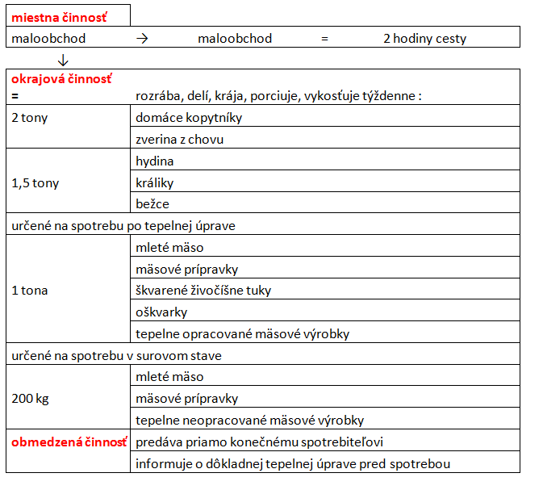
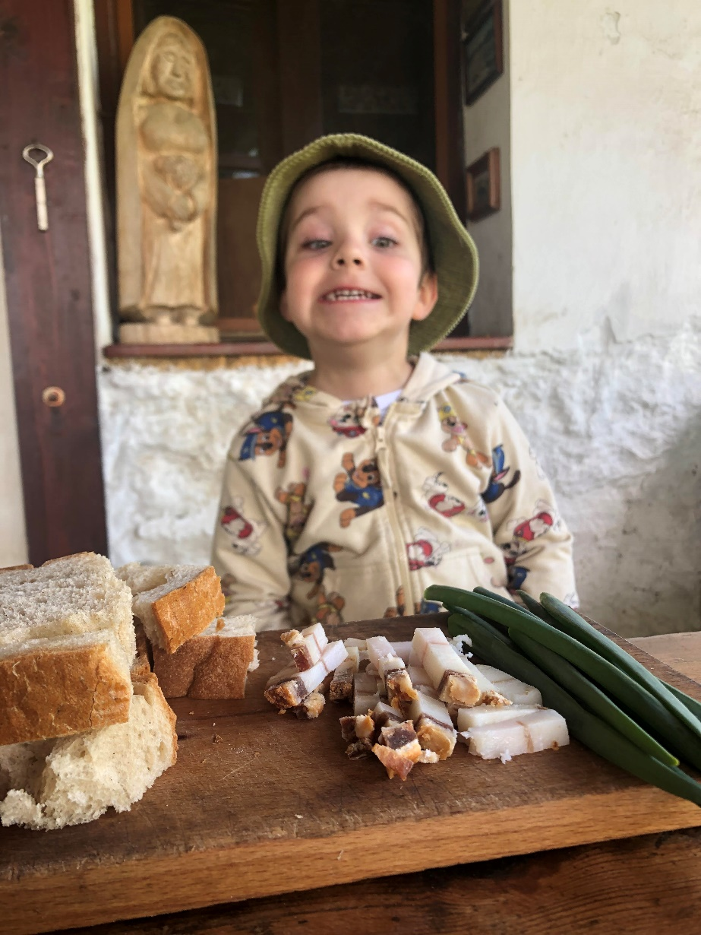
NV 359/2011

Slide 13
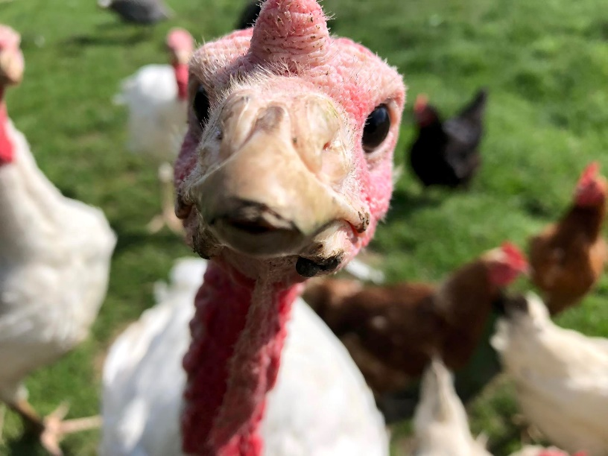
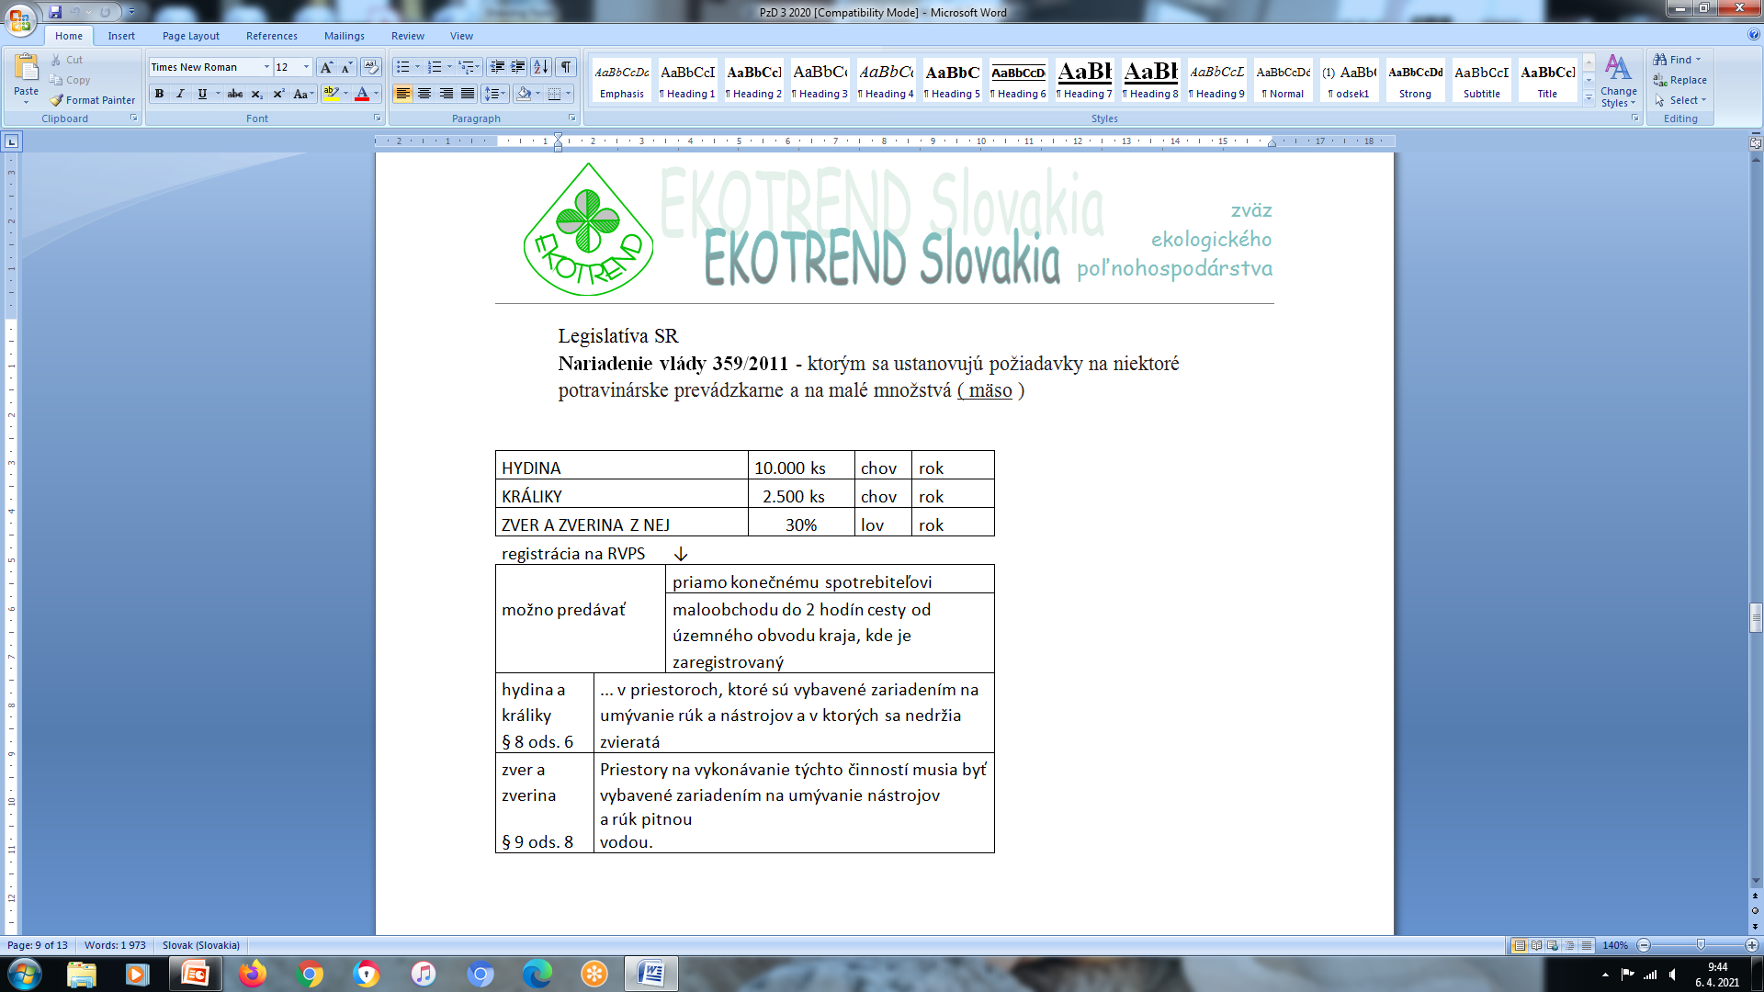
NV 359/2011

Slide 14
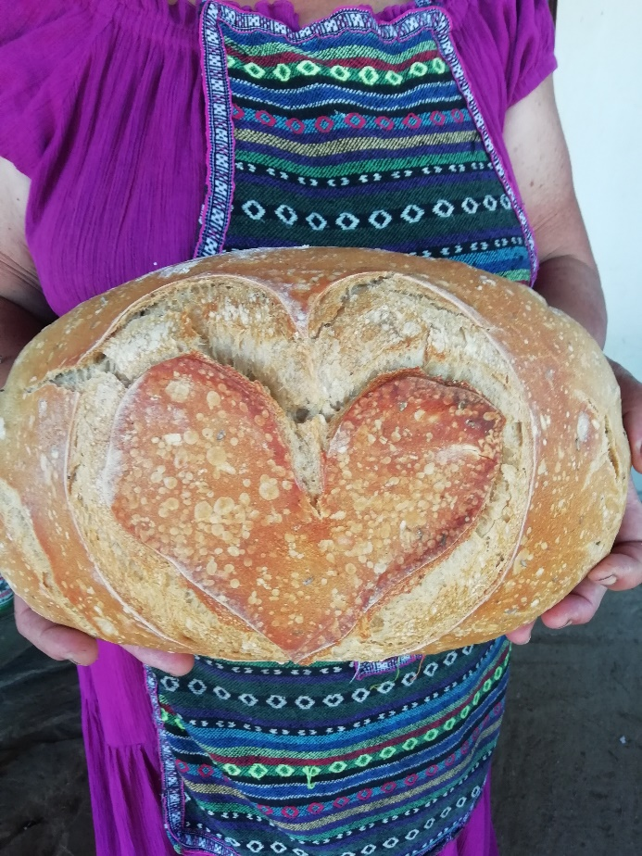
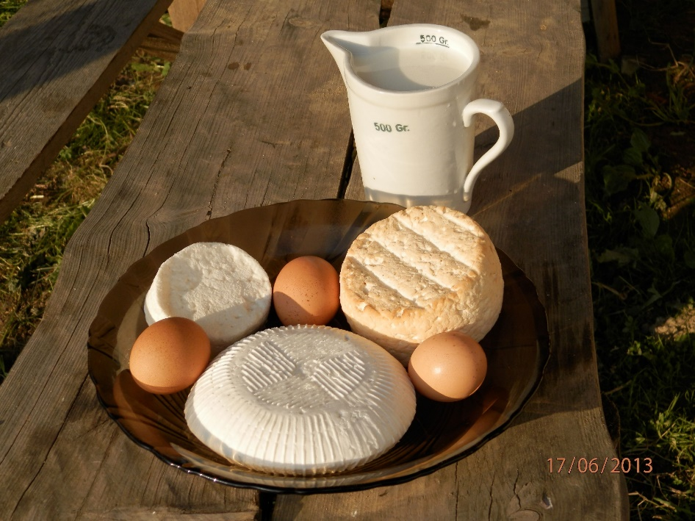
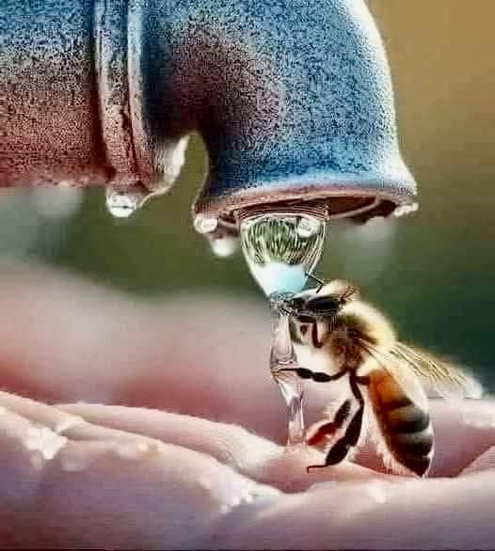

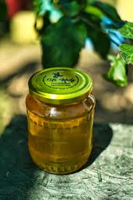
Nariadenie vlády 360/2011

Slide 15
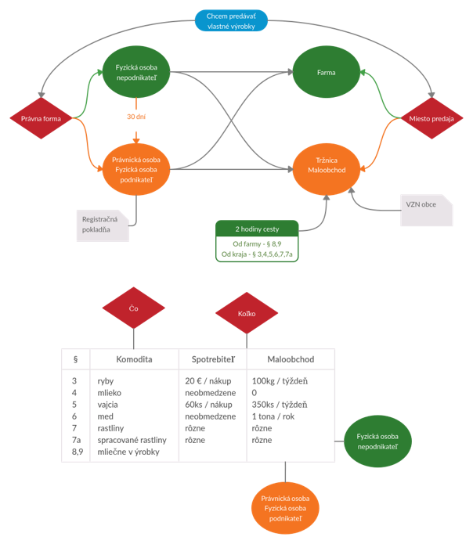

Slide 16

Legislatíva SR – NV 360/2011

Slide 18
Nariadenie vlády 360/2011
§ 2 malé množstvá prvotných produktov
- musia pochádzať z vlastnej produkcie alebo činnosti prvovýrobcu, ktorý je osobitne zaregistrovaný
- možno predávať len priamo konečnému spotrebiteľovi alebo miestnemu maloobchodu

Slide 19
Nariadenie vlády 360/2011
§ | Komodita | Spotrebiteľ | maloobchod
3 | Ryby | 20 eur/nákup | 100 kg / týždeň
4 | Mlieko | neobmedzene | 0
5 | Vajcia | 60 ks/nákup | 350 ks / týždeň
6 | Med | neobmedzene | 1 tona / rok
7 | Rastliny | rôzne | rôzne
7a | Spracované rastliny | rôzne | rôzne
8,9 | Mliečne výrobky

Slide 20
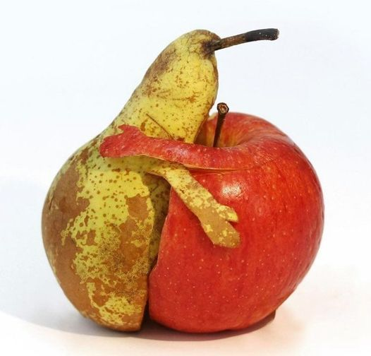
Nariadenie vlády 100/2016 § 7

Slide 21
NV 100/2016 - § 7
A)zrno obilnín, z každého druhu do 500 kg,
B)zrno pohánky, ciroku, prosa a kultúrnych druhov láskavca do 500 kg,
C)suché strukoviny do 500 kg,
D)olejniny do 500 kg,
E)konzumné zemiaky do 2 000 kg,
F)hlúbovú zeleninu do 2 000 kg,
G)plodovú zeleninu, z každého druhu do 500 kg,
H)koreňovú zeleninu, z každého druhu do 500 kg,
i)cibuľovú zeleninu do 200 kg,
J)strukovú zeleninu do 300 kg,
K)listovú zeleninu do 150 kg,
L)jadrové ovocie do 2 000 kg,
M)kôstkové ovocie do 1 000 kg,
N)bobuľové ovocie vrátane hrozna stolového alebo muštového na priamy konzum do 250 kg,
O)škrupinové ovocie nelúpané do 700 kg,
P)byliny do 50 kg,
Q)pestované huby do 50 kg.

Slide 22
NV 100/2016 - § 7 a
A)spracované ovocie do 1 250 kg hmotnosti suroviny, najmä lekvár, džem, kompót,
B)spracovanú zeleninu do 1 250 kg hmotnosti suroviny, najmä nakladanú zeleninu, sterilizovanú zeleninu,
C)kvasenú kapustu do 500 kg hmotnosti suroviny,
D)pestované konzervované huby do 50 kg hmotnosti suroviny,
E)pestované sušené huby do 50 kg hmotnosti suroviny,
F)sirupy, ovocné šťavy a zeleninové šťavy do 1 250 kg hmotnosti suroviny,
G)sušené kuchynské byliny do 50 kg hmotnosti suroviny,
H)spracované produkty z obilia a zemiakov do 400 kg hmotnosti suroviny, najmä lokše, pagáče, cestoviny,
I)pochutiny na báze spracovaného ovocia a zeleniny do 100 kg hmotnosti hotového výrobku, najmä sušené ochutené semená olejnín, ovocné čaje a ovocné octy do 200 l.

Slide 23
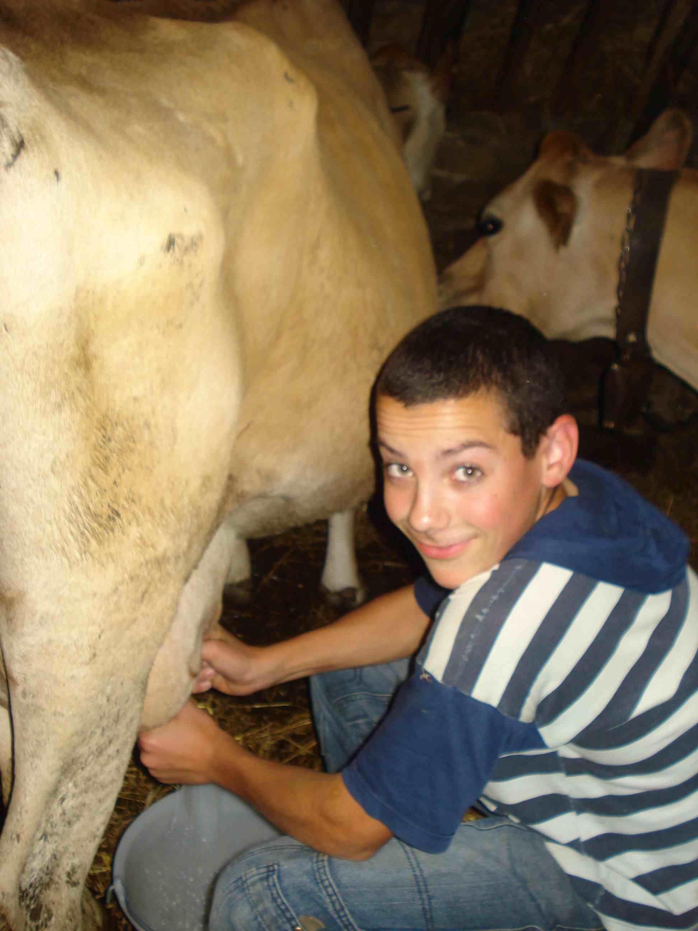
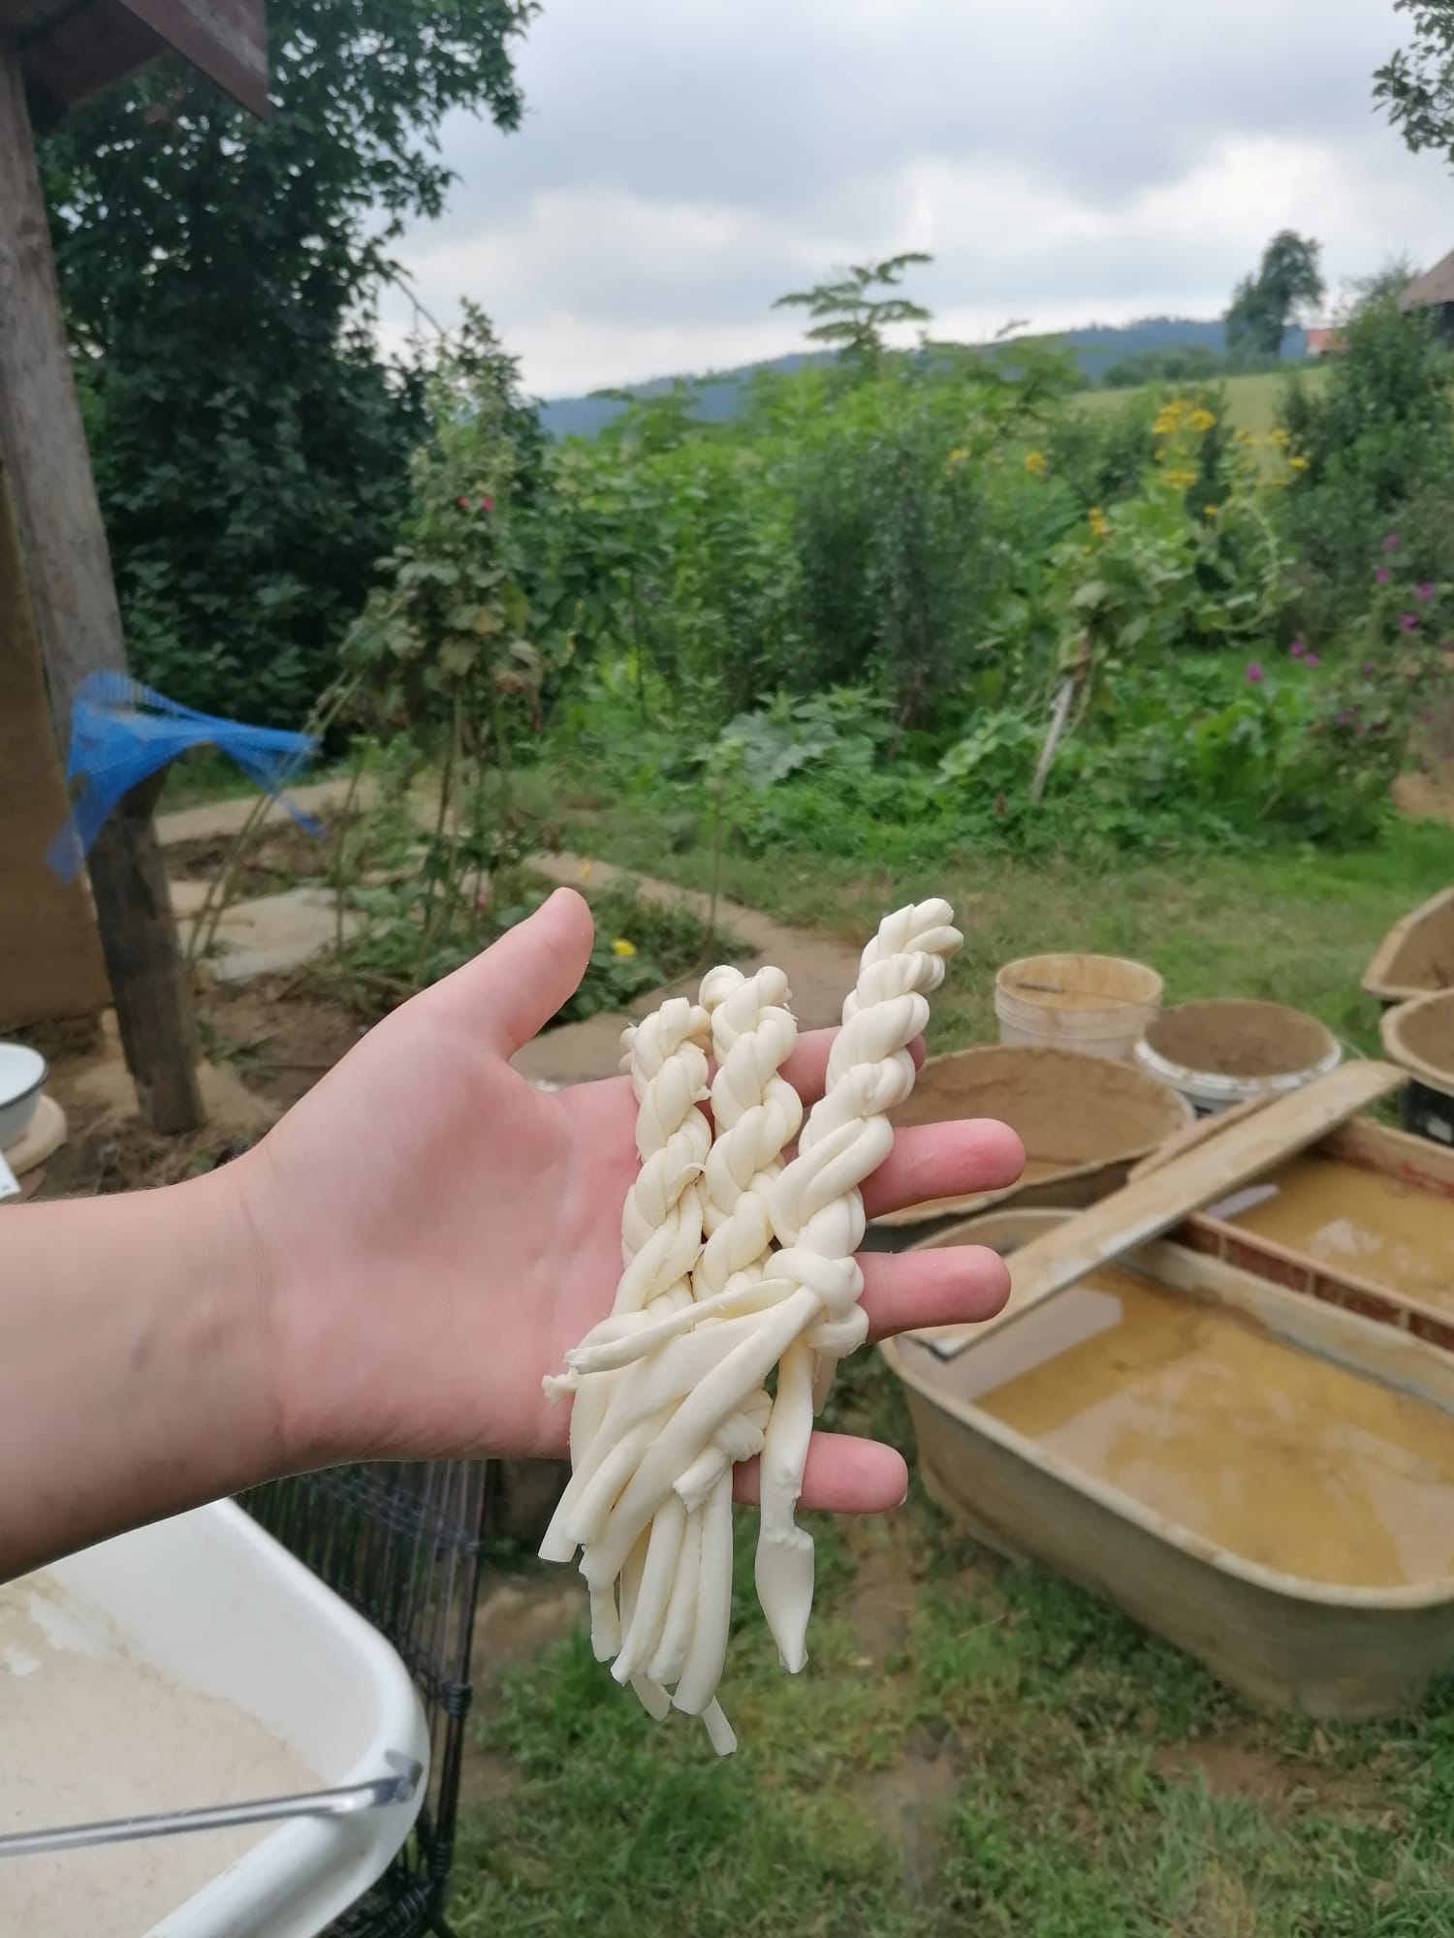
NV 360/2011 – § 8 a § 9

Slide 24
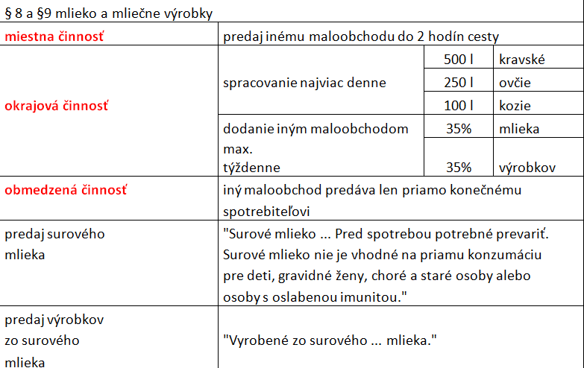
NV 360/2011 – § 8 a § 9

Slide 25
NV 360/2011 – § 8 a § 9
Maloobchodná prevádzkareň
- ...
- svetlá výška 260 cm
- samostatný vchod
- samostatné WC
- HACCP, správna výrobná prax, prevádzkový poriadok

Slide 26
Predaj gastru
Predajca / fyzická osoba nepodnikateľ :
- dodací list + príjmový doklad
- kúpno-predajná zmluva + príjmový doklad
Nákupca / podnikateľ : výdavkový doklad

Slide 27
Príjem pri predaji z dvora
www.financnasprava.sk
Za príjem z príležitostnej činnosti fyzickej osoby vrátane príjmov z príležitostnej poľnohospodárskej výroby, lesného a vodného hospodárstva a z príležitostného prenájmu hnuteľných vecí (podľa § 8 ods. 1 písm. a) zákona o dani z príjmov) sa nepovažuje príjem z príležitostnej činnosti, príjem z príležitostnej poľnohospodárskej výroby, lesného a vodného hospodárstva a príjem z príležitostného prenájmu hnuteľných vecí, ak tento príjem plynie
z činnosti vykonávanej na základe zmluvného vzťahu a
vyplácajúci daňovník je právnickou osobou alebo fyzickou osobou s príjmami podľa § 6 zákona o dani z príjmov, t. j. s príjmami z podnikania alebo z inej samostatnej zárobkovej činnosti, príjmami z prenájmu nehnuteľnosti a príjmami z použitia diela a použitia umeleckého výkonu, ktorá si môže znížiť svoj základ dane o odmenu vyplatenú fyzickej osobe na základe vystaveného účtovného dokladu.

Slide 28
Príjem pri predaji z dvora
www.financnasprava.sk
Príjem fyzickej osoby dosiahnutý z činnosti vykonanej na základe zmluvného vzťahu, ak si vyplácajúci daňovník, ktorý je právnickou osobou alebo fyzickou osobou s príjmami podľa § 6 zákona o dani z príjmov, môže znížiť základ dane o odmenu vyplatenú fyzickej osobe na základe vystaveného účtovného dokladu, sa nepovažuje za príjem z príležitostnej činnosti a takýto príjem sa zdaňuje ako ostatný príjem "iný" podľa § 8 zákona o dani z príjmov. Pri takomto príjme nie je možné uplatniť oslobodenie od dane z príjmov vo výške 500 eur.
Príjmy z príležitostných činností vrátane príjmov z príležitostnej poľnohospodárskej výroby, lesného a vodného hospodárstva a z príležitostného prenájmu hnuteľných vecí sa zdaňujú prostredníctvom podaného daňového priznania.

Slide 29
Príjem pri predaji z dvora
www.financnasprava.sk
Otázka č. 1 - Príjmy z príležitostnej poľnohospodárskej výroby
Daňovník okrem príjmov zo závislej činnosti (14 500 eur) dosiahol aj príjem z predaja poľnohospodárskych produktov dopestovaných vo vlastnej záhrade (zeleniny), pričom nejde o činnosť vykonávajú v rámci podnikania samostatne hospodáriaceho roľníka. Príjmy z predaja poľnohospodárskych prebytkov dosiahol vo výške 1 500 eur, a to predajom na trhových miestach. Je možné tieto príjmy považovať za príjmy z príležitostnej poľnohospodárskej výroby?
Odpoveď
Príjem z predaja poľnohospodárskych produktov dopestovaných vo vlastnej záhrade (poľnohospodárske prebytky) predaných na trhoviskách, pričom nejde o činnosť vykonávajú v rámci podnikania samostatne hospodáriaceho roľníka, je možné považovať za príjem z príležitostnej poľnohospodárskej výroby, nakoľko v tomto prípade kupujúci nevystavil žiadny účtovný doklad. Takýto príjem je oslobodený od dane z príjmov do výšky 500 eur. Daňovník teda v podanom daňovom priznaní uvedie okrem príjmov zo závislej činnosti aj príjem z príležitostnej poľnohospodárskej činnosti vo výške 1 000 eur.

Slide 30
Príjem pri predaji z dvora
www.financnasprava.sk
Otázka č. 2 - Príjmy z príležitostnej poľnohospodárskej výroby - predaj sena
Daňovník okrem príjmov zo závislej činnosti (15 800 eur) dosiahol aj príjem z predaja sena vo výške 850 eur. Daňovník obhospodaruje rodinné pozemky vo výmere asi 15 ha, pričom túto činnosť nevykonáva v rámci podnikania samostatne hospodáriaceho roľníka. Je príjem z predaja sena možné považovať za príležitostný príjem z poľnohospodárskej činnosti?
Odpoveď
Áno, ak kupujúci, ktorý seno kúpil, nie je podnikateľským subjektom. Ak kupujúci je podnikateľským subjektom a vystavil účtovný doklad, na ktorom daňovník ako predávajúci podpísal prevzatie peňažnej sumy z predaja sena, potom sa už nejedná o príjem z príležitostnej poľnohospodárskej činnosti, ale o ostatný príjem "iný".

Slide 31
Príjem pri predaji z dvora
www.financnasprava.sk
Otázka č. 3 - Príjmy z príležitostnej poľnohospodárskej výroby - predaj vajec
Daňovník, starobný dôchodca, okrem starobného dôchodku dosiahol príjmy z predaja vajec vo výške 950 eur. Daňovník predáva vajcia ako poľnohospodárske prebytky, nejde teda o činnosť vykonávanú v rámci podnikania samostatne hospodáriaceho roľníka. Je možné tento príjem daňovníka považovať za príjem z príležitostnej poľnohospodárskej výroby?
Odpoveď
Príjem z predaja vajec, pokiaľ sa nejedná o príjem z podnikania samostatne hospodáriaceho roľníka, je možné považovať za príjem z príležitostnej poľnohospodárskej výroby, ak kupujúcim nebol podnikateľský subjekt, ktorý by vystavil na vyplatenú peňažnú sumu účtovný doklad.

Slide 32
Príjem pri predaji z dvora
www.financnasprava.sk
Otázka č. 4 - Príjmy z príležitostných činností
Daňovník, ktorý je celý rok zamestnaný, príležitostne pokosí trávnik susedovi a dosiahne príjem 100 eur za rok. Je možné takýto príjem považovať za príjem z príležitostnej činnosti, ktorý je oslobodený od dane z príjmov?
Odpoveď
Áno, ak sused nie je podnikateľom, ktorý si môže vyplatenú sumu zahrnúť do daňových výdavkov.

Slide 33
Príjem pri predaji z dvora
www.financnasprava.sk
Otázka č. 5 - Príjmy z príležitostného prenájmu automobilu
Daňovník, ktorý je celý rok zamestnaný, prenajal príležitostne (na dovolenku) svoj osobný automobil známemu. Dosiahol príjem vo výške 300 eur. Je možné považovať takýto príjem za príjem z príležitostného prenájmu hnuteľnej veci?
Odpoveď
Áno, nakoľko nájomca nie je podnikateľský subjekt, ktorý použil automobil na podnikanie.

Slide 34
Príjem pri predaji z dvora
www.financnasprava.sk
Otázka č. 6 - Spôsob zdanenia príjmu
Daňovník dosiahol okrem príjmov zo zamestnania (15 800 eur) aj príjmy z príležitostnej poľnohospodárskej výroby vo výške 1 750 eur. Akým spôsobom si tento daňovník vysporiada daňovú povinnosť za príslušné zdaňovacie obdobie?
Odpoveď
Keďže daňovník dosiahol okrem príjmov zo zamestnania aj príjem z príležitostnej poľnohospodárskej výroby a celkové jeho zdaniteľné príjmy predstavujú sumu 17 050 eur, vznikla mu povinnosť podať daňové priznanie. V tomto daňovom priznaní vykáže okrem príjmu zo zamestnania aj príjem z príležitostnej poľnohospodárskej výroby vo výške 1 250 eur (1 750 - 500), nakoľko suma 500 eur je oslobodená od dane z príjmov.

Slide 35
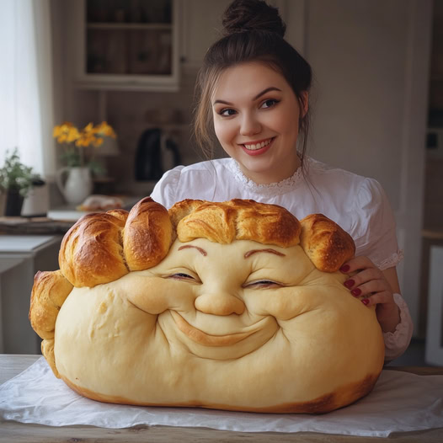
Čo potrebuje slovenský vidiek :
1/ V spolupráci s NPPC –
VÚP vytvoriť definíciu
pre registrovanú prevádz-
kareň na spracovanie len
vlastnej produkcie bez
nutnosti svetlej výšky
260 cm, samostatného
vchodu a samostatného
WC.

Slide 36
Čo potrebuje slovenský vidiek :
zrušiť registráciu fyzických osôb na RVPS,
zaviesť registráciu na obci,
zrušiť množstevné obmedzenia,
zrovnoprávniť poľnohospodára s poľovníkom,
zabezpečiť jednoznačné znenie predpisov o spracovaní potravín a priamom predaji a ich jednotný výklad na celom území SR,
vytvoriť vzorové prevádzkarne a príručku “Ako si navrhnúť vlastnú prevádzkareň pre výrobu malých množstiev výrobkov”, ktorá bude pozostávať z jednej miestnosti s jednými dverami,
umožniť vytvoriť zdieľané prevádzkarne v priestoroch SŠ, obcí,... ,
zabezpečiť preplácanie nákladov na kafilériu štátom,
zabezpečiť terénne poradenstvo
Rozsah požiadaviek kladených na výrobcu malého množstva potravín má byť úmerný množstvu vyrobených výrobkov. Hlavným cieľom kontroly zo strany štátnych orgánov nemá byť udeľovanie pokút, ale pomoc pri výrobe kvalitných a bezpečných potravín.

Slide 37
Desatoro predaja z dvora
Som prvovýrobca.
Vyrábam z vlastných surovín.
Vyrábam podľa originálnych receptúr.
Vyrábam prevažne ručne.
Svoje výrobky predávam konečnému spotrebiteľovi.
Spĺňam štandardné hygienické požiadavky.
Dodržiavam podmienky správnej praxe.
Všetky fázy výroby sú uskutočňované na Slovensku.
Logo PREDAJ Z DVORA používam so súhlasom držiteľa ochrannej známky.
Svojim správaním pozitívne vplývam na rozvoj značky PREDAJ Z DVORA.
www.predajzdvora.sk www.ecotrend.sk

Slide 38
Inštitút znalostného pôdohospodárstva a inovácií (IZPI)
https://izpi.sk/sk/regionalne-pracoviska
https://izpi.sk/sk/podohospodarske-poradenstvo
https://izpi.sk/sk/centralny-register-poradcov/
https://izpi.sk/sk/katalog-poradenskych-produktov/
https://izpi.sk/sk/katalog-poradenskych-produktov-platny-od-112023/

Slide 39
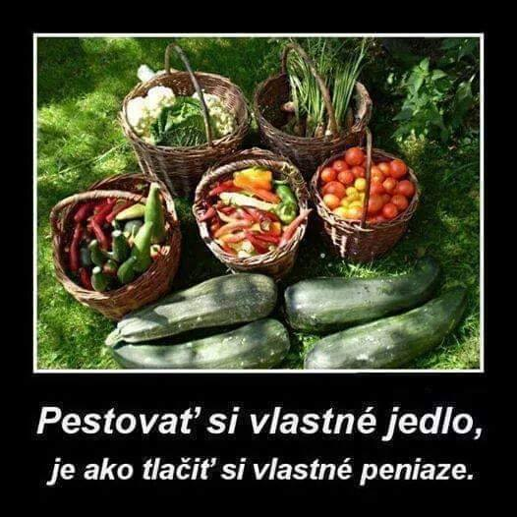
Ďakujem za pozornosť
  Zuzana Homolová
  +421 905 580 141
  AFRA BIO s.r.o.
  M.Hlaváčka 21
  054 01 Levoča
  www.afrabio.sk
  EKOfarma Odorica
  Odorica 4
  054 01 Levoča
  www.odorica.sk

